Slide 1
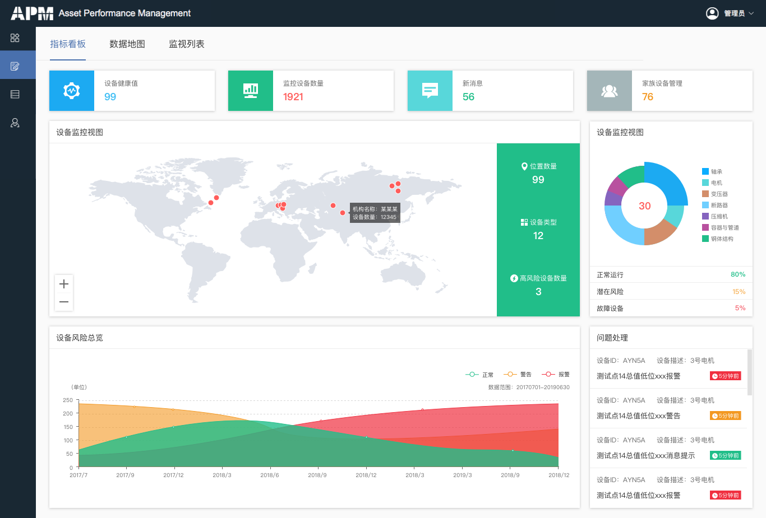
问题处理：
只显示报警和告警的信息，无需显示消息提示的信息

Slide 2
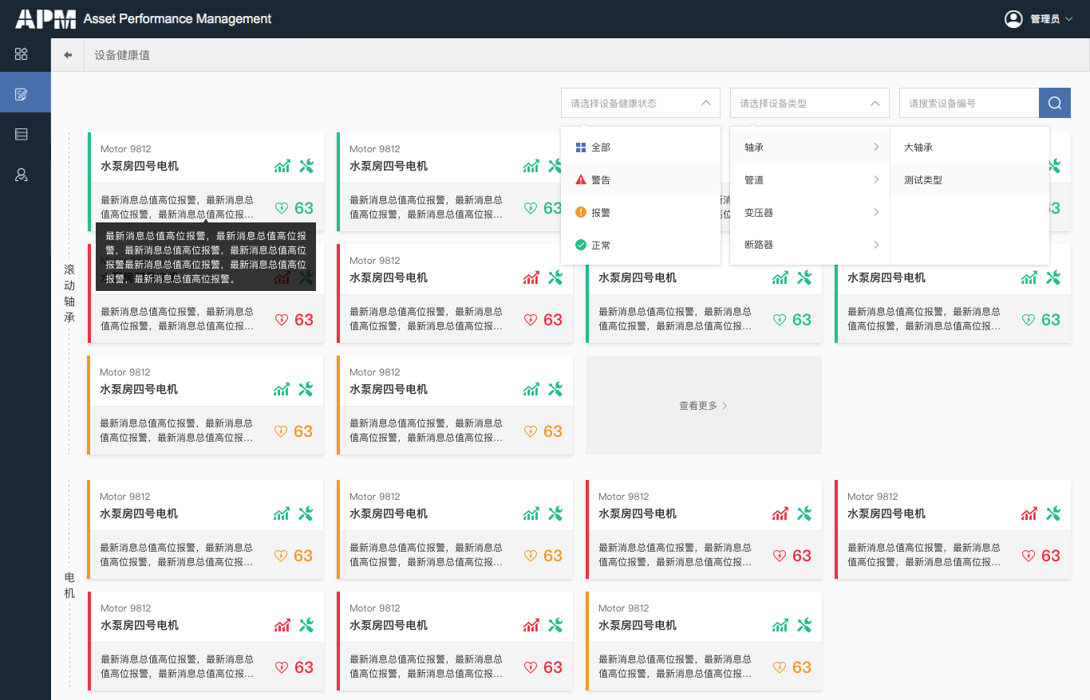


该图标表示设备健康状态趋势，指设备健康状态和上一次比，分值为上升、降低和持平。健康分值降低为红色下降图标。持平为绿色横向图标。上升为绿色上升图标。点击图标可显示设备健康状态趋势图。
该图标表示建议替换分值。鼠标滑动可显示具体分数。如：19

Slide 3
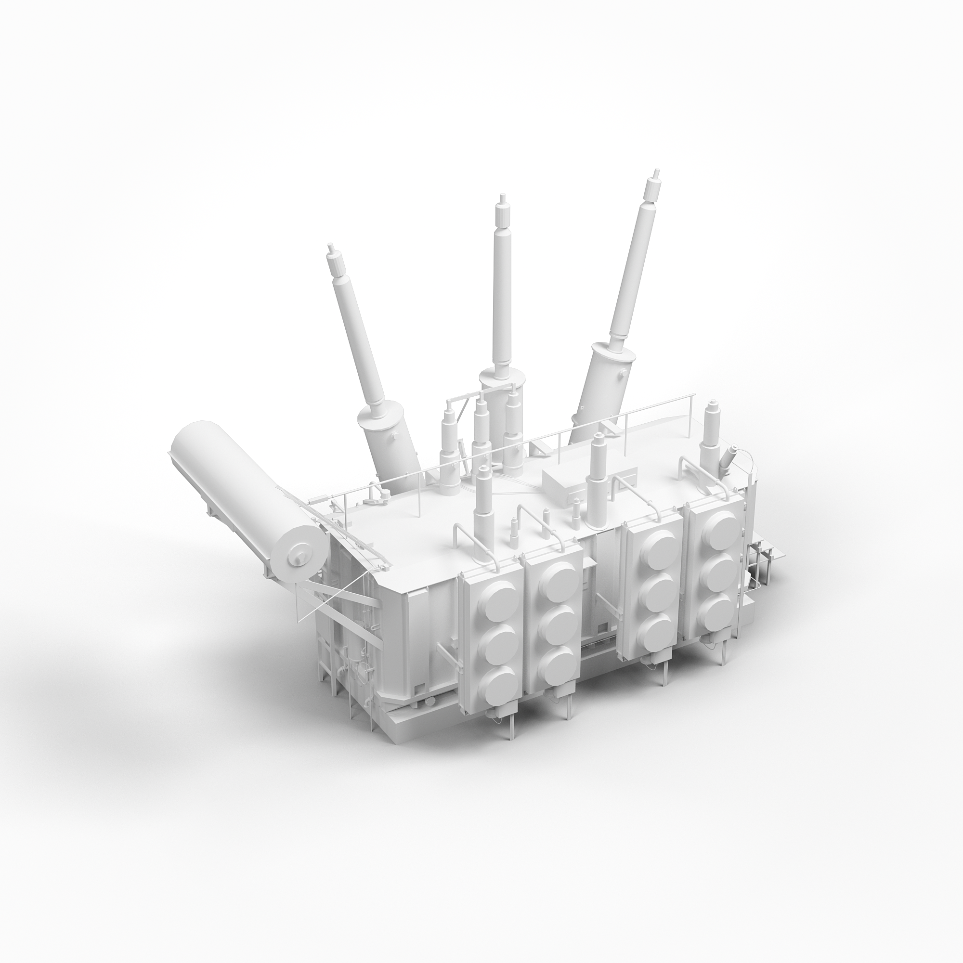
位置示意
介电
附件
高温
其他
短路

Slide 4
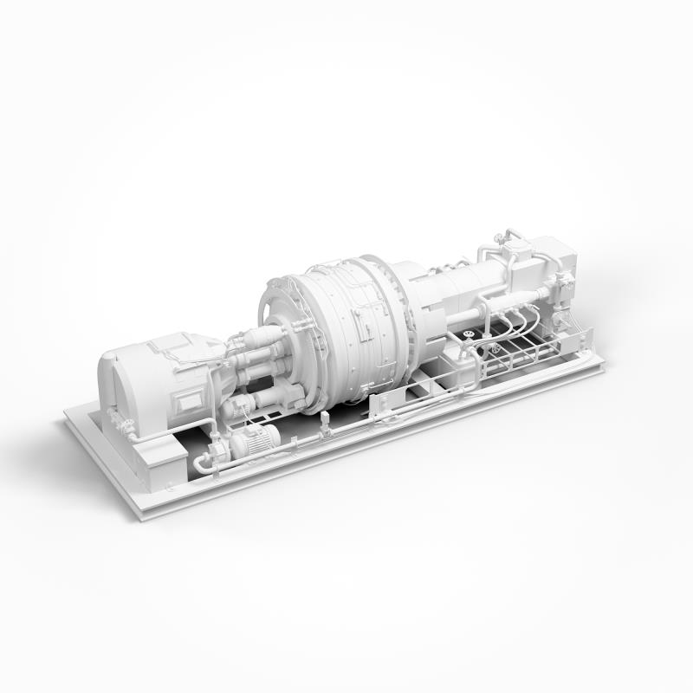
位置示意
驱动系统故障
冷却系统故障
润滑系统故障
压缩机体故障

Slide 5
所有设备的铭牌页面都增加一个重要性的值。

Slide 6
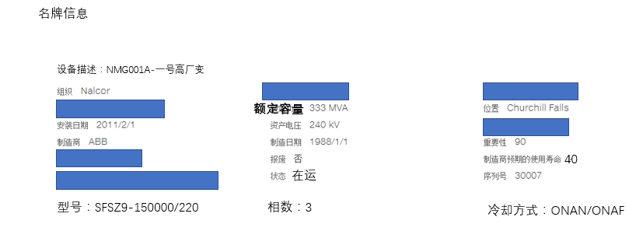

Slide 7
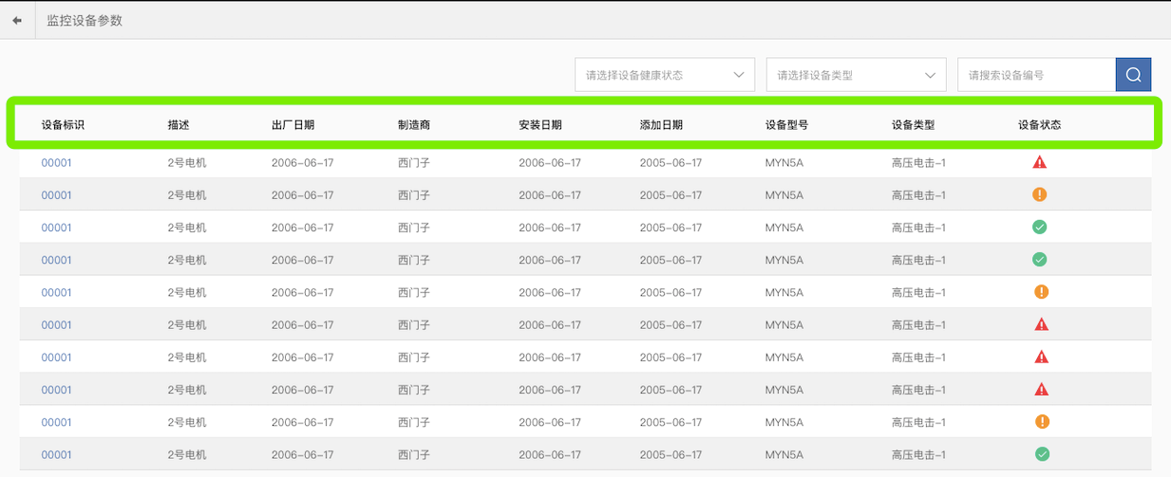
要设计离线数据和在线数据切换的按钮
变压器：设备标识、设备描述、乙炔（PPM）、二氧化碳（PPM） 、一氧化碳（PPM）、乙烷（PPM） 、乙烯（PPM）、氢（PPM）、甲烷（PPM）、微水（PPM）、击穿电压（kV）、酸度mgKOH/g、介损（%）、顶层油温、最后测量时间

Slide 8
断路器：设备标识、设备描述、主回路电阻（A相）micro-Ohms、主回路电阻（B相） 、主回路电阻（C相）、 SF6气体水分含量（ A相）ppm、 SF6气体水分含量（ B相） ppm 、 SF6气体水分含量（ C相） ppm 、 SF6气体压力(A相)、 SF6气体压力(B相) psi、 SF6气体压力(C相) psi 、合闸时间（ A相） milliseconds 、合闸时间（ B相）、合闸时间（ C相）、分闸时间（ A相） 、分闸时间（ B相） 、分闸时间（ C相）、最后测量时间

Slide 9
压缩机：设备标识、设备描述、振动总值（mm/s）、进气口压力（kgf/cm2）、排放压力（kgf/cm2） 、轴承温度(℃) 、冷却水箱水位(mm)、电机轴承温度(℃)、电机绕组温度(℃) 、最后测量时间

Slide 10
腐蚀：设备标识、设备描述、腐蚀速度（mm/year）、壁厚（mm）、PH、 Fe2+浓度（mol/L）、最后测量时间

Slide 11
建筑和结构件：设备标识、设备描述、应力（Pa）？、应变（με）、倾斜总值(°)、倾斜X轴（°）、倾斜Y轴（°）、最后测量时间

